Slide 1
Отделение пенсионного и социального фонда по Брянской области
Единая форма «Сведения для ведения индивидуального (персонифицированного) учета и сведения о начисленных страховых взносах на обязательное социальное страхование от несчастных случаев на производстве и профессиональных заболеваний (ЕФС-1)» (раздел 2)
г. Брянск, 2023.

Slide 2
Субъекты обязательного социального страхования
Обязательному социальному страхованию от несчастных случаев на производстве и профессиональных заболеваний подлежат
Физические лица, выполняющие
работу на основании трудового договора,
заключенного со страхователем
Физические лица, осужденные к лишению свободы и привлекаемые к труду страхователем
Физические лица, выполняющие работу на основании гражданско-правового договора, предметом которого являются выполнение работ и (или) оказание услуг, договора авторского заказа, подлежат ОСС от НСиПЗ, если в соответствии с указанными договорами заказчик обязан уплачивать страховщику страховые взносы
Действие Закона № 125-ФЗ распространяется как на граждан Российской Федерации, так и на иностранных граждан и лиц без гражданства, если иное не предусмотрено федеральными законами или международными договорами Российской Федерации (пункт 2 статьи 5 Закона № 125-ФЗ)
ОСС НС и ПЗ помимо российских граждан, также подлежат, иностранные граждане и лица без гражданства, выполняющие работу на основании трудового договора либо соответствующего гражданско-правового договора на территории Российской Федерации

Slide 3
База для начисления страховых взносов определяется как сумма выплат и иных вознаграждений, начисленных страхователями в пользу застрахованных, за исключением сумм, не подлежащих обложению страховыми взносами, указанных в статье 20.2 Закона № 125-ФЗ (пункт 2 статьи 20.1 Закона № 125-ФЗ). Перечень не подлежащих обложению страховыми взносами выплат физическим лицам, приведенный в статье 20.2 Закона № 125-ФЗ, является исчерпывающим При расчете базы для начисления страховых взносов учитываются выплаты и иные вознаграждения в натуральной форме в виде товаров (работ, услуг) в соответствии с порядком установленным пунктом 3 статьи 20.1 Закона № 125-ФЗ
Объект обложения страховыми взносами, база для начисления страховых взносов
Объектом обложения страховыми взносами на обязательное социальное страхования от несчастных случаев на производстве и профессиональных заболеваний признаются выплаты и иные вознаграждения, выплачиваемые страхователями в пользу застрахованных в рамках трудовых отношений, а также гражданско-правовых договоров, если в соответствии с гражданско-правовым договором страхователь обязан уплачивать страховщику страховые взносы (пункт 1 статьи 20.1 Закона № 125-ФЗ)
Если в гражданско-правовом договоре, заключенном страхователем с физическим лицом, не определена обязанность по уплате страховых взносов, то вознаграждение, выплачиваемое физическому лицу по данному договору, не облагается страховыми взносами.
Предельная величина базы для начисления страховых взносов на обязательное социальное страхование от несчастных случаев на производстве и профессиональных заболеваний законодательством Российской Федерации не установлена..

Slide 4
Страховой взнос - обязательный платеж по обязательному социальному страхованию от несчастных случаев на производстве и профессиональных заболеваний, который страхователь обязан внести страховщику, рассчитанный исходя из страхового тарифа, скидки (надбавки) к страховому тарифу. Страховые взносы уплачиваются страхователем в порядке и по тарифам, дифференцированным по классам профессионального риска установлены Федеральным законом от 22.12.2005 № 179-ФЗ «О страховых тарифах на обязательное социальное страхование от несчастных случаев на производстве и профессиональных заболеваний на 2006 год» статья 1 Федерального закона от 19.12.2022 № 517-ФЗ «О страховых тарифах на обязательное социальное страхование от несчастных случаев на производстве и профессиональных заболеваний на 2023 год и на плановый период 2024 и 2025 годов». Страховые тарифы зависят от уровня производственного травматизма, профессиональной заболеваемости и расходов на обеспечение по страхованию . Страхователь уплачивает страховые взносы ежемесячно в срок не позднее 15-го числа календарного месяца, следующего за календарным месяцем, за который начисляются страховые взносы. Если указанный срок уплаты приходится на день, признаваемый в соответствии с законодательством Российской Федерации выходным или нерабочим праздничным днем, днем окончания срока считается ближайший следующий за ним рабочий день (пункт 4 статьи 22 Закона № 125-ФЗ)
Тарифы страховых взносов, сроки уплаты страховых взносов

Slide 5
УСТАНОВЛЕНИЕ СТРАХОВЫХ ТАРИФОВ НА НСиПЗ
Страховые тарифы на ОСС от НС и ПЗ устанавливаются страхователям в соответствии с классом профессионального риска, к которому относится основной вид экономической деятельности страхователя
Порядок отнесения видов экономической деятельности к классу профессионального риска определяется Правилами отнесения видов экономической деятельности к классу профессионального риска, утвержденными постановлением Правительства Российской Федерации от 01.12.2005 № 713
Приказ Минздравсоцразвития РФ от 31.01.2006 № 55 «Об утверждении Порядка подтверждения основного вида экономической деятельности страхователя по обязательному социальному страхованию от несчастных случаев на производстве и профессиональных заболеваний - юридического лица, а также видов экономической деятельности подразделений страхователя, являющихся самостоятельными классификационными единицами»
Подтверждение основного вида экономической деятельности страхователя
Страхователь (юридическое лицо)
КОММЕРЧЕСКАЯ ОРГАНИЗАЦИЯ
основной вид экономической деятельности, определяется по итогам предыдущего года по наибольшему удельному весу
в общем объеме выпущенной продукции
НЕКОММЕРЧЕСКАЯ ОРГАНИЗАЦИЯ
основной вид экономической деятельности,
определяется по итогам предыдущего года, в котором было занято наибольшее количество работников.
до 15 апреля
(на бумажном носителе или в электронном виде) предоставляет
Заявление
Справка-подтверждение основного вида экономической деятельности
Копия пояснительной записки к бухгалтерскому балансу за предыдущий год (кроме СМП)
Определение класса профессионального риска ОВЭД
Размер страхового тарифа
ТОФ в 2-х недельный срок выдается уведомление об установленном страхователю размера страховых взносов с начала текущего года

Slide 6
Особенности заполнения подраздела 2.1.1 подраздела 2.1 ЕФС-1 (Порядок заполнения)
Заполняется страхователями:
1.
2.
3.
у которых структурные подразделения были выделены в самостоятельные классификационные единицы (СКЕ)
(в поле «СКЕ» проставляется отметка)
государственными (муниципальными) учреждениями, часть деятельности которых финансируется из бюджетов всех уровней и приравненных к ним источников (частичное финансирование)
(в поле «Частичное финансирование» проставляется отметка)
индивидуальными предпринимателями, заключившими трудовой договор с работником и (или) страхователями - физическими лицами, обязанными уплачивать страховые взносы в связи с заключением гражданско-правового договора, предметом которого являются выполнение работ и (или) оказание услуг, договора авторского заказа, состоящими на регистрационном учете в Фонде по нескольким основаниям по обязательному социальному страхованию от несчастных случаев на производстве и профессиональных заболеваний
(в поле «Страхователь, исчисляющий страховые взносы по нескольким основаниям» проставляется отметка)
!
Одновременное заполнение отметками полей «СКЕ», и «Частичное финансирование» и «Страхователь, исчисляющий страховые взносы по нескольким основаниям»
не допускается
Для страхователей в строке «Основной ВЭД» указываются данные, относящиеся к той части производства (деятельности), которая осуществляется в соответствии с основным ВЭД страхователя и не выделена в СКЕ.
Для страхователей строка «Основной ВЭД» заполняется по каждому виду финансирования
(финансирование за счет бюджетных средств и коммерческой деятельности) путем добавления строк
Для страхователей строка «Основной ВЭД» заполняется по каждому основному ВЭД, для целей осуществления которой используется труд лиц, подлежащих обязательному социальному страхованию от несчастных случаев на производстве и профессиональных заболеваний, путем добавления строк

Slide 7
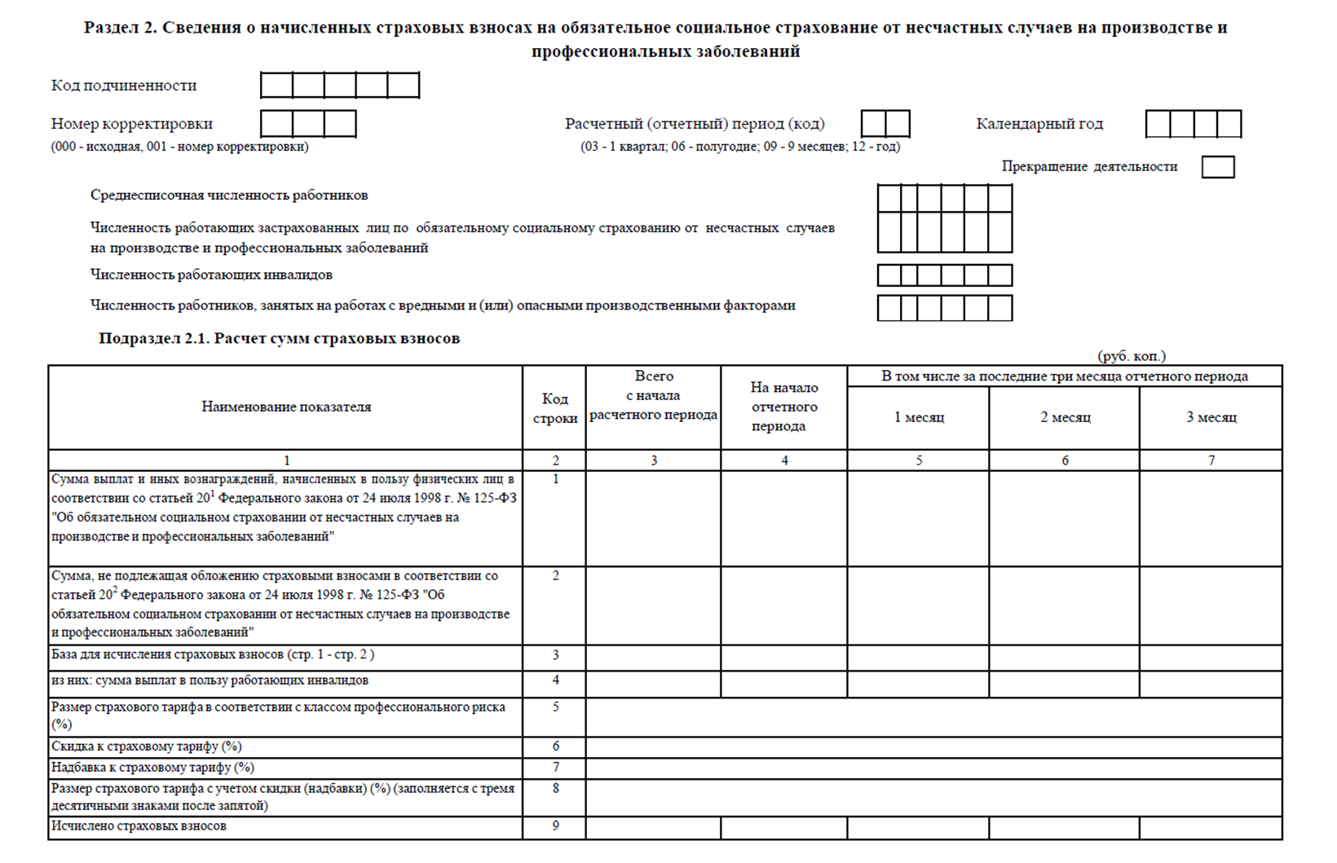

Slide 8
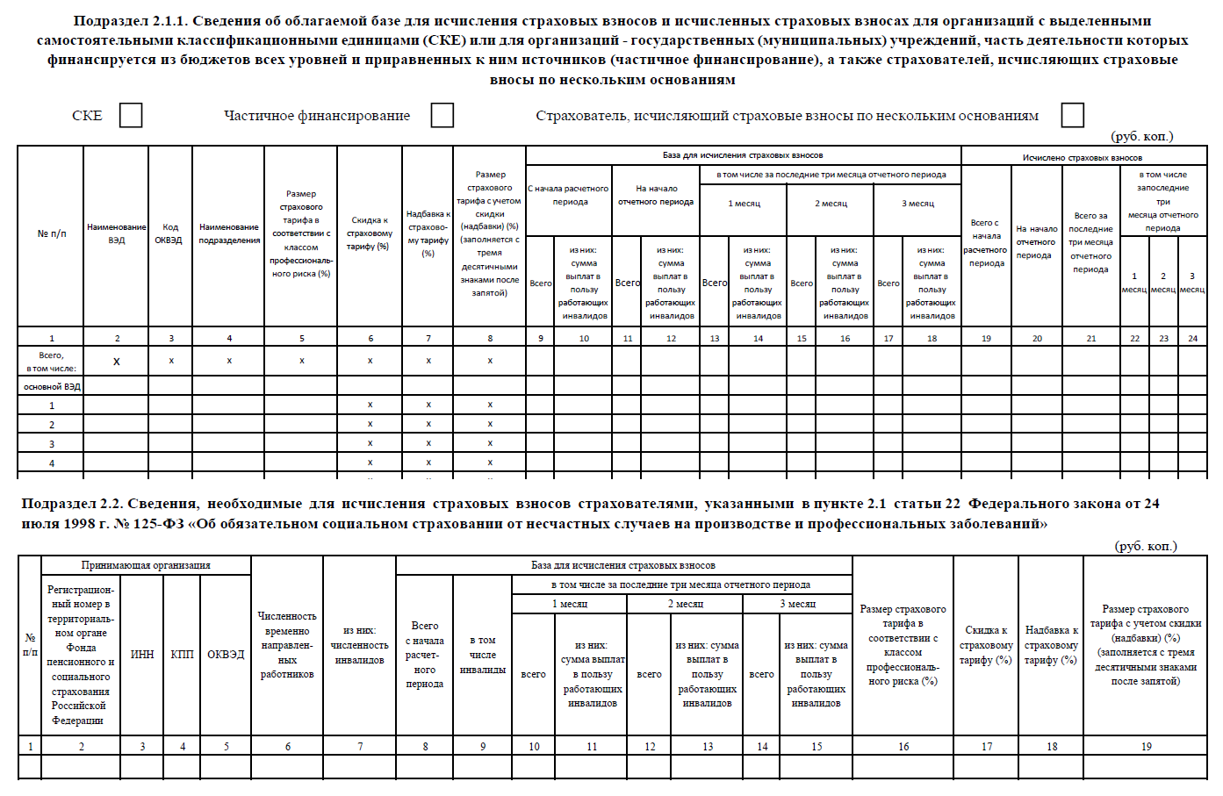

Slide 9
Приказ Минздрава России от 28.01.2021 N 29н «Об утверждении Порядка проведения обязательных предварительных и периодических медицинских осмотров работников, предусмотренных частью четвертой статьи 213 Трудового кодекса Российской Федерации, перечня медицинских противопоказаний к осуществлению работ с вредными и (или) опасными производственными факторами, а также работам, при выполнении которых проводятся обязательные предварительные и периодические медицинские осмотры»
Федеральный закон от 28.12.2013 N 426-ФЗ «О специальной оценке условий труда»

Slide 10
Сроки представление отчетности и меры ответственности
 | 4-ФСС (2022) | Раздел 2 ЕФС-1 (2023)
Срок представления | - не позднее 20-го числа месяца, следующего за отчетным кварталом (бумажный носитель); - не позднее 25-го числа месяца, следующего за отчетным периодом (электронный вид). (пункт 1 статьи 24 Закона № 125-ФЗ) | ежеквартально, не позднее 25-го числа месяца, следующего за отчетным периодом (пункт 1 статьи 24 Закона № 125-ФЗ )
Меры ответственности – штрафы | за непредставление расчета - 5 % суммы СВ за 3 мес. отчетного (расчетного) периода, до 30 % указанной суммы и не менее 1000 руб. (статья 26.30 Закона № 125-ФЗ); за несоблюдение порядка представления расчета в форме ЭД - 200 руб. (статья 26.30 Закона № 125-ФЗ); - за непредставление расчета – от трехсот до пятисот рублей наложение административного штрафа на должностных лиц (статья 15.33. п.2 КоАП РФ) | за непредставление сведений - 5 % суммы СВ за 3 мес. отчетного (расчетного) периода, до 30 % указанной суммы и не менее 1000 руб. (статья 26.30 Закона № 125-ФЗ); - с 01.01.2023 п. 2 ст. 26.30 утрачивает силу (Несоблюдение страхователем порядка представления расчета форме электронных документов – штраф 200 руб.); за несоблюдение порядка представления расчета в форме ЭД - 1000 руб. (ст.17 Закона № 27-ФЗ) за непредставление сведений – от трехсот до пятисот рублей наложение административного штрафа на должностных лиц (статья 15.33. п.2 КоАП РФ)
Расчет по форме 4 – ФСС за 2022 год
Приказ ФСС от 14.03.2022 № 80 «Об утверждении формы расчета по начисленным и уплаченным страховым взносам на обязательное социальное страхование от несчастных случаев на производстве и профессиональных заболеваний (форма 4-ФСС) и порядка ее заполнения».
Уточненные Расчеты по форме 4-ФСС за периоды (2017 - по 1 квартал 2022 года включительно)
Приказ ФСС от 26.09.2016 № 381 «Об утверждении формы расчета по начисленным и уплаченным страховым взносам на обязательное социальное страхование от несчастных случаев на производстве и профессиональных заболеваний, а также по расходам на выплату страхового обеспечения и Порядка ее заполнения».

Slide 11
Постановления Правительства РФ «О мерах поддержки мобилизованных лиц»
(от 20.10.2022 №1874 начало действия – 22.10.2022)
Предусматривает поддержку граждан РФ в соответствии с Указом Президента РФ от 21.09.2022 № 647 «Об объявлении частичной мобилизации в Российской Федерации»
Категории лиц:
мобилизованные лица (ИП);
организации, в которых мобилизованное лицо на дату его призыва является единственным учредителем (участником) организации и одновременно руководителем
Меры поддержки:
продление сроков уплаты СВ по НС до 28-го числа включительно третьего месяца, следующего за месяцем окончания периода частичной мобилизации, объявленной в соответствии с Указом, или увольнения мобилизованного лица с военной службы;
особенность уплаты СВ по НС с перенесенными сроками (1/6 равными частями ежемесячно);
приостановка сроков вынесения решений о проведении выездных проверок страхователей;
приостановка сроков проведения назначенных выездных проверок страхователей;
приостановка сроков предусмотренных для оформления результатов камеральных и выездных проверок;
увеличение предельных сроков направления требования об уплате СВ по НС и решения о взыскании задолженности на 6 месяцев ( применятся со дня опубликования постановления)
Пример:
30.09.2022 - лицо призвано на военную службу по мобилизации.
24.02.2023 - срок окончания службы, мобилизации.
29.05 - возникает обязанность уплаты совокупной суммы СВ по НС (за сентябрь 2022 г.- апрель 2023 г. сумма СВ по НС составила 20000 руб.). Сумма к уплате ежемесячно составит 333,33 руб.(20000 руб./6) + ежемесячные платежи
Ответственность не применяется:
за непредставление в установленные сроки расчета по начисленным и уплаченным страховым взносам (ст. 26.30 Закона № 125-ФЗ);
за отказ в представлении или непредставление страховщику необходимых документов для назначения и выплаты обеспечения по страхованию, за представление недостоверных сведений и документов (ст. 26.31 Закона № 125-ФЗ).
Информацию о мобилизованных лицах, об организациях, в отношении которых осуществляется проведение мероприятий, предусмотренных проектом постановления, ФНС направляет в Фонд, с 01.01.2023 - в СФР

Slide 12
Спасибо за внимание!

